Slide 2
Наш девиз: Почемучками, друзья, Называют нас не зря: Все хотим на свете знать, Все загадки отгадать. Про день, про солнышко, Про тучки. У Вас расспросят Почемучки!
Наш девиз:
Почемучками, друзья,
Называют нас не зря:
Все хотим на свете знать,
Все загадки отгадать.
Про день, про солнышко,
Про тучки.
У Вас расспросят Почемучки!

Slide 3
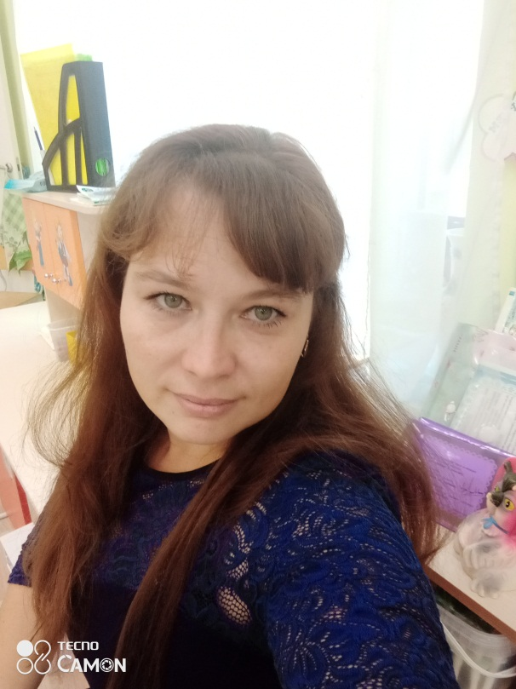
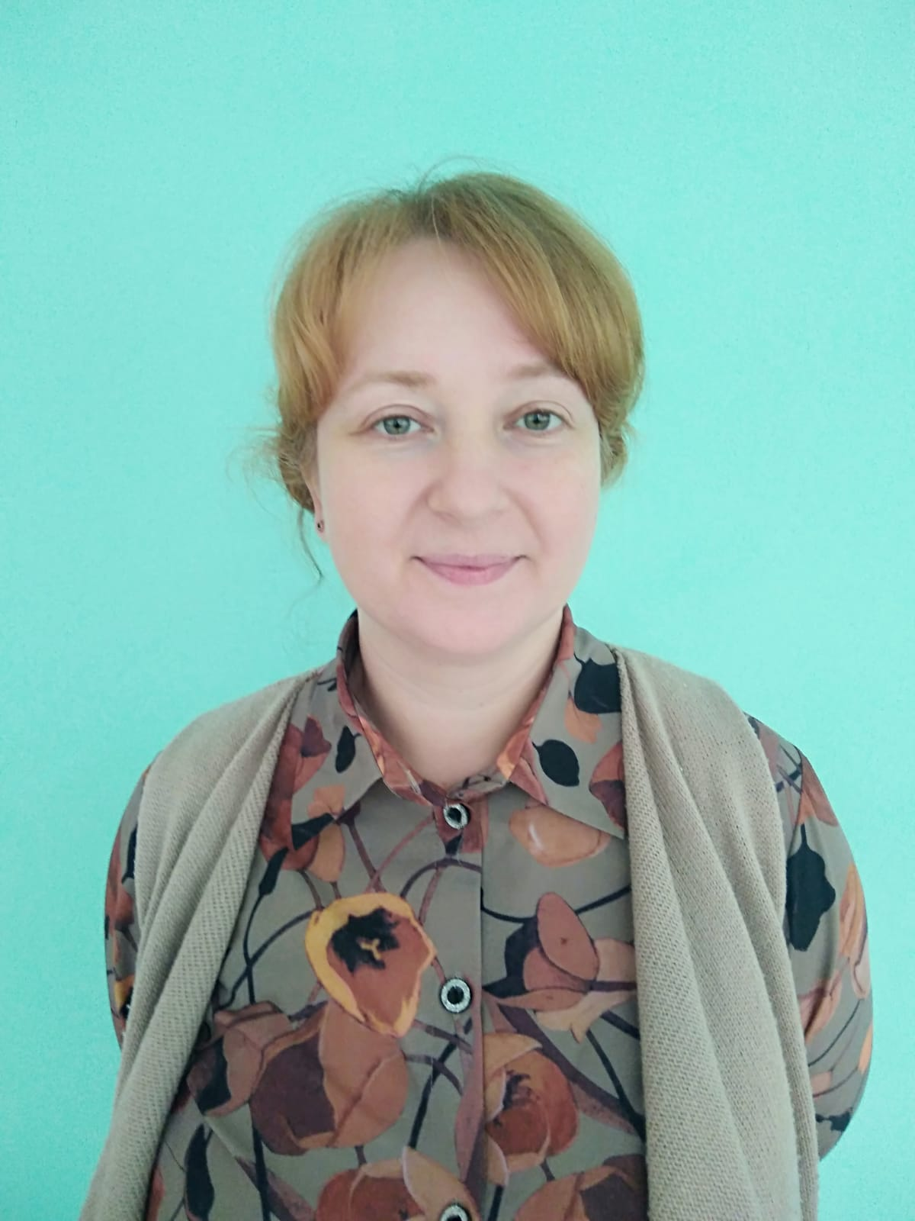
С вашими детьми работают:
Гайсарова Наталья Николаевна Грибанова Ксения Евгеньевна
Педагогический стаж: 9 лет Педагогический стаж: 6 лет
1 квалификационная категория. Образование: высшее
Образование: высшее

Slide 4
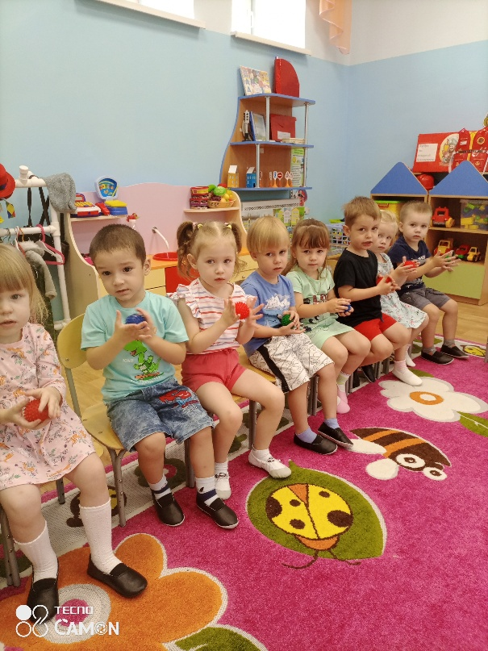
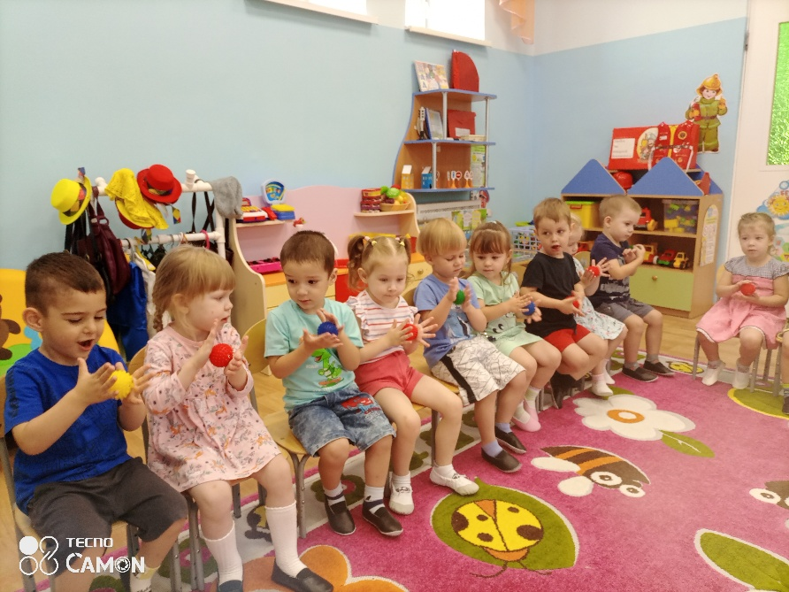
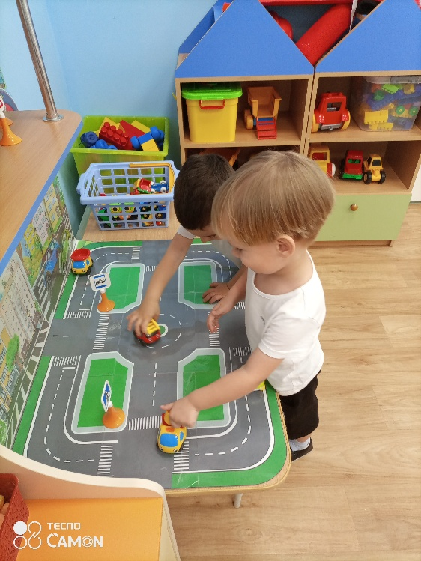
Наша жизнь в садике

Slide 5
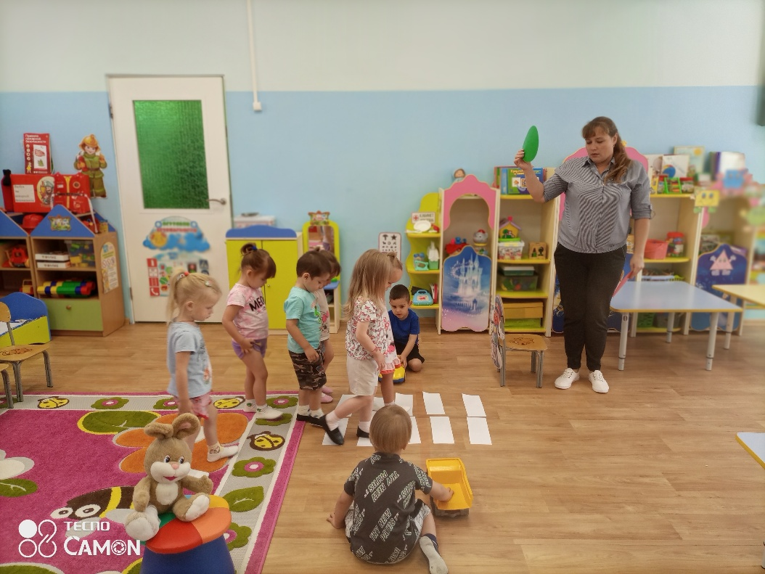
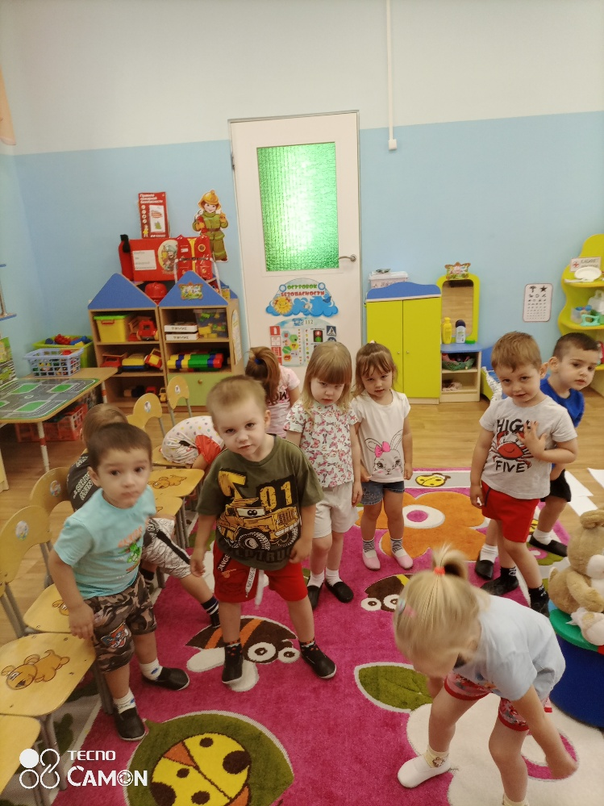
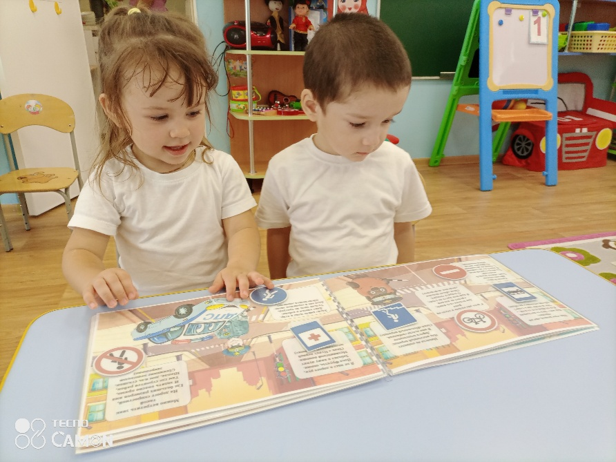

Slide 6
